Slide 1
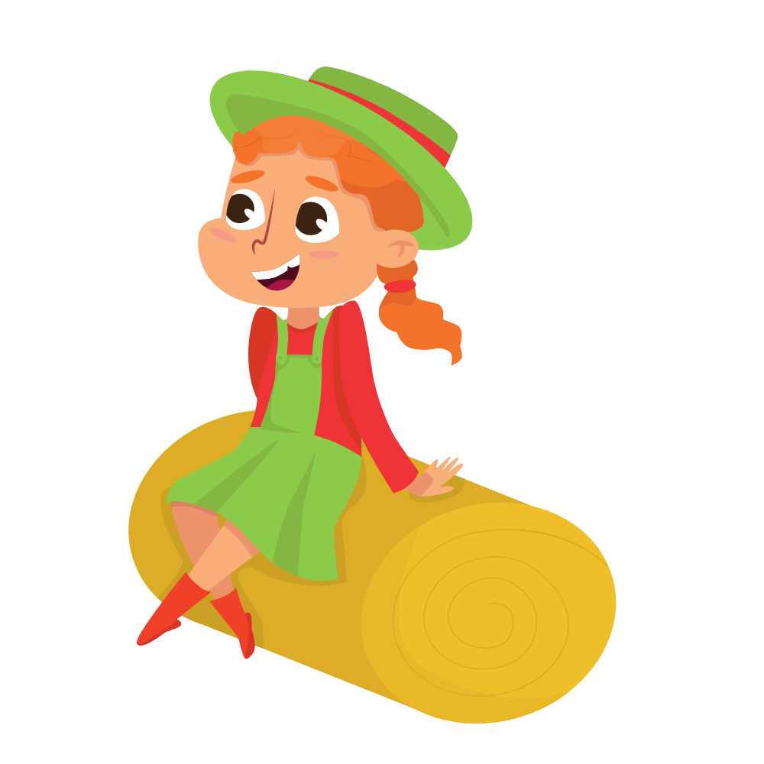

Slide 3
Lê Thị Oanh

Slide 4
Thực hiện được phép nhân số có bốn chữ số với số có một chữ số (không nhớ hai lần liên tiếp).
Thực hiện được nhân nhẩm trong những trường hợp đơn giản.
Vận dụng giải các bài toán thực tế liên quan đến phép nhân số có bốn chữ số với số có một chữ số và bài toán giải bằng hai bước tính.

Slide 6
Đặt tính rồi tính
1
1041 x 6 1008 x 9
1107 x 8 1619 x 5

Slide 7
1041
x
6
4
6
6
2

Slide 8
1008
1107
1619
x
x
x
9
8
5
7
8
2
0
9
8
5
9
5
0
8
6

Slide 9
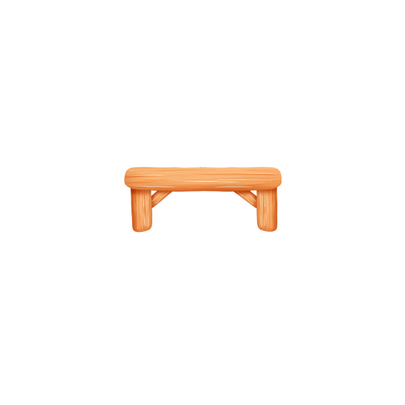
1
2
3
4

Slide 10
1 008 x 9 = ?
1 008
x
9
9
0
7
2

Slide 11
1
2
3
4

Slide 12
1 041 x 6 = ?
1 041
x
6
6
2
4
6

Slide 13
2
3
4

Slide 14
1 619 x 5 = ?
1 619
x
5
8
0
9
5

Slide 15
Thu hoạch hoa
3
4

Slide 16
1 107 x 8 = ?
1 107
x
8
8
8
5
6

Slide 17
Thu hoạch hoa
Cảm ơn các bạn nhỏ đã giúp cô nhé!
4

Slide 19
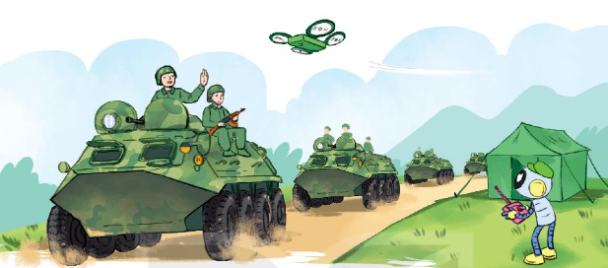
2
Một sư đoàn có 4 trung đoàn, mỗi trung đoàn có 1300 người. Sau đó sư đoàn được bổ sung thêm 450 người. Hỏi lúc này, sư đoàn có tất cả bao nhiêu người?
Tóm tắt
Một sư đoàn: 4 trung đoàn
Mỗi trung đoàn : 1300 người
Thêm : 450 người
Tất cả: …. người ?

Slide 20
Tóm tắt
Một sư đoàn: 4 trung đoàn
Mỗi trung đoàn : 1300 người
Thêm : 450 người
Tất cả: …. người ?
Bài giải
Bốn trung đoàn có tất cả số người là:
1 300 x 4 = 5200 (người)
Sau khi thêm 450 người, cả sư đoàn có tất cả số người là:
5 200 + 450 = 5 650 (người)
Đáp số: 5 650 người.

Slide 21
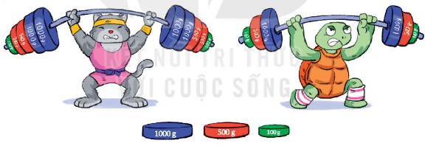
Lực sĩ mèo và rùa thi tài:
Số?
3
a) Mỗi bên tạ của mèo cân nặng g. Mèo nâng được g.
?
?
b) Mỗi bên tạ của rùa cân nặng g. Mèo nâng được g.
?
?

Slide 22
Lực sĩ mèo và rùa thi tài:
Số?
2

Slide 23
a) Mỗi bên tạ của mèo nặng số gam là:
1 000 x 2 + 500 x 2 + 100 = 3 100 (g)
Mèo nâng được số gam là:
3 100 x 2 = 6 200 (g)
Đáp số: 6 200 g.
b) Mỗi bên tạ của rùa nặng số gam là:
1 000 + 500 + 100 = 1 600 (g)
Rùa nâng được số gam là:
1 600 x 2 = 3 200 (g)
Đáp số: 3 200 g.

Slide 24
Lực sĩ mèo và rùa thi tài:
Số?
3
a) Mỗi bên tạ của mèo cân nặng 3100 g. Mèo nâng được 6200 g.
?
?
b) Mỗi bên tạ của rùa cân nặng 1600 g. Mèo nâng được 3200 g.
?
?

Slide 25
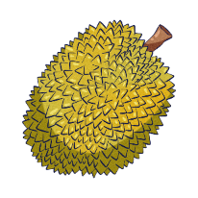
Tìm chữ số thích hợp
4
2
2
5
4
6
0
7
9

Slide 26
Dặn dò
Dặn dò

